Slide 1
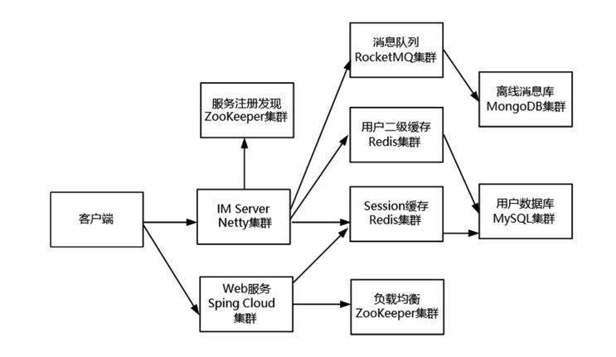
支撑亿级流量的高并发IM架构

Slide 2
核心集群
Netty服务集群：主要用来负责维持和客户端的TCP长连接，完成消息的发送和转发。
ZooKeeper集群：负责Netty Server集群的管理，包括注册、路由、负载均衡，集群IP注册和节点ID分配
Redis集群：负责用户、用户绑定关系、用户群组关系、用户远程会话等数据的缓存，缓存其他的配置数据或者临时数据，加快读取速度。

Slide 3
其他集群
Spring Cloud Web服务集群：完成用户在线管理、单点登录系统。
MySQL集群：保存用户、群组。
RocketMQ消息队列集群：主要是将优先级不高的操作从高并发模式转成低并发模式。例如，将离线消息发向消息队列，然后通过低并发的异步任务保存到数据库。
MongoDB半结构化存储集群，用于离线消息的保存。

Slide 4
总结
短连接服务：Spring Cloud。基于RESTful短连接的分布式微服务架构，完成用户在线管理、单点登录系统。
长连接服务：Netty，主要用来负责维持和客户端的TCP连接，完成消息的发送和转发。
消息队列：RocketMQ高速消息队列。
数据库：MySQL + MongoDB。MySQL用来存储结构化数据，如用户数据；MongoDB用来存储半结构化的离线消息。
序列化协议：Protobuf + JSON。Protobuf是最高效的二进制序列化协议，用于长连接；JSON是最紧凑的文本协议，用于短连接。

Slide 5
短连接和长连接服务
短连接服务器主要功能是实现用户的登录鉴权和拉取好友、群组、数据档案等相对低频的请求操作。
长连接服务器也叫IM服务，主要作用是用来和客户端建立并维持长连接，实现消息的传递和即时转发。分布式网络非常复杂，长连接管理是重中之重，需要考虑到连接保活、连接检测、自动重连等方方面面的工作。
短连接Web服务和长连接IM服务之间是相互配合的。在分布式集群的环境下，用户首先通过短连接登录Web服务器。Web服务器在完成用户的账号/密码验证、返回UID和令牌（Token）时，还需要通过一定策略获取目标IM服务器的IP地址和端口号列表，并返回给客户端。客户端开始连接IM服务器。

Slide 6
Netty，基于NIO的客户端/服务器编程框架
Netty是JBOSS提供的一个Java开源框架，是基于NIO的客户端/服务器编程框架，既能快速开发高并发、高可用、高可靠的网络服务器程序，也能开发高可用、高可靠的客户端程序。
它提供了异步的、事件驱动的网络应用程序框架和工具。作为一个异步框架，Netty的所有IO操作都是异步非阻塞的，通过Future-Listener机制，用户可以方便地主动获取或者通过通知机制获得IO操作结果。
与JDK原生NIO相比，Netty提供了十分简单易用的API，因而非常适合网络编程。Netty主要是基于NIO来实现的，在Netty中也可以提供阻塞IO的服务。

Slide 7
Redis缓存
Redis是Remote Dictionary Server（远程字典服务器）的缩写，是目前使用广泛、高效的开源缓存。Redis使用C语言开发，将数据保存在内存中，可以看成是一款纯内存的数据库，所以它的数据存取速度非常快。
Redis通过键-值对（Key-Value Pair）的形式来存储数据，类似于Java中的Map。Redis的Key只能是String（字符串）类型，Value则可以是String、Map、List类型、Set类型、SortedSet。
Redis的主要应用场景是缓存（数据查询、短连接、新闻内容、商品内容等）、分布式会话（Session）、聊天室的在线好友列表、任务队列（秒杀、抢购、12306等）、应用排行榜、访问统计、数据过期处理（可以精确到毫秒）。

Slide 8
Redis 优点
速度快。不需要等待磁盘的IO，而是在内存之间进行数据存储和查询，速度非常快。当然，缓存的数据总量不能太大，因为受到物理内存空间大小的限制。
丰富的数据结构，有String、List、Hash、Set、SortedSet五种类型。
单线程，避免了线程切换和锁机制的性能消耗（version 6 以前）
可持久化。支持RDB与AOF两种方式，将内存中的数据写入外部的物理存储设备。
支持发布/订阅。

Slide 9
Redis 优点
支持Lua脚本。
支持分布式锁。
支持原子操作和事务。Redis事务是一组命令的集合。一个事务中的命令要么都执行，要么都不执行。如果命令在运行期间出现错误，不会自动回滚。
支持主-从（Master-Slave）复制与高可用（Redis Sentinel）集群（3.0版本以上）。
支持管道。Redis管道是指客户端可以将多个命令一次性发送到服务器，然后由服务器一次性返回所有结果。管道技术的优点是，在批量执行命令的应用场景中，可以大大减少网络传输的开销，提高性能。

Slide 10
分布式协调工具ZooKeeper
集群的分布式架构和集群节点之间的交互一定少不了可靠的分布式协调工具，ZooKeeper就是目前极为重要的分布式协调工具。
ZooKeeper是一个针对大型分布式系统的可靠协调系统，提供的功能包括配置维护、命名服务、分布式同步、组服务等
ZooKeeper的核心优势是实现了分布式环境的数据一致性，简单地说：每时每刻我们访问ZooKeeper的树结构时，不同的节点返回的数据都是一致的。

Slide 11
Spring Cloud
Spring Cloud Spring Cloud is a framework for building robust cloud applications . It provides tools for developers to quickly build some of the common patterns in distributed systems (e.g. configuration management, service discovery, circuit breakers, intelligent routing, micro-proxy, control bus, one-time tokens, global locks, leadership election, distributed sessions, cluster state). Coordination of distributed systems leads to boiler plate patterns, and using Spring Cloud developers can quickly stand up services and applications that implement those patterns.

